Slide 1
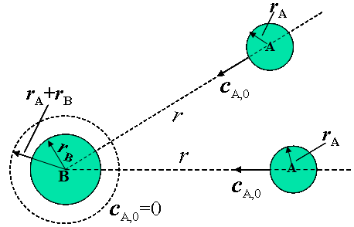
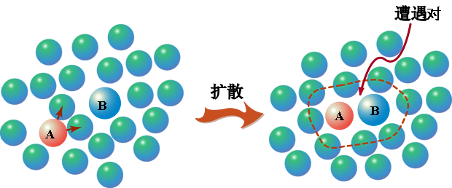
第十一章 化学动力学
Chapter 11 Chemical Kinetics
复杂反应及溶液中反应动力学

Slide 2
第十一章 化学动力学
§11.8 典型的复杂反应
1. 对峙（可逆）反应
2. 平行反应
（1）平行反应的选择性
(2) 平行反应的活化能
3. 连串反应

Slide 3
第十一章 化学动力学
§11.8 典型的复杂反应
对于基元反应，我们根据质量作用定律很容易写出其动力学方程。
然而，在日常科研和生产中，我们遇到的多数反应都是包含有多
步基元反应的复杂反应。对于这些常见的复杂反应，在已知其反应
机理，即各基元步骤及顺序的情况下，如何进行动力学处理并建立
动力学方程，这将是本节讨论的主要内容。
不过，我们只限于讨论三种典型的最简单的复杂反应：
对峙（可逆）反应、平行反应和连续反应。每种复杂反应只包含
两个基元反应。
虽说简单，它们却是处理其他更复杂反应的基础，因为其他更
复杂的反应是这三种典型的最简单复杂反应的不同排列组合。

Slide 4
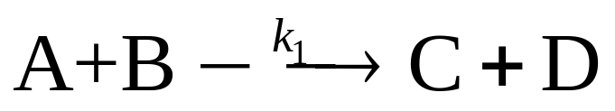
第十一章 化学动力学
§11.8 典型的复杂反应
在讨论复杂反应动力学之前，有必要简述一下反应独立共存原理。
所谓反应独立共存原理是19世纪末，由奥斯特瓦尔德（Ostwald）
物理化学学派提出的：
“一基元反应的速率常数和所遵循的基本动力学规律不因其他基
元反应的存在与否而不同。”
这是一个由已知基元反应速率推算复杂反应速率的重要原理和基
础。
只是这一原理太直观明了，以至于其他教科没有特别叙述而是直
接应用。
作为例子，以下面两个基元反应为例：
(1)

Slide 5
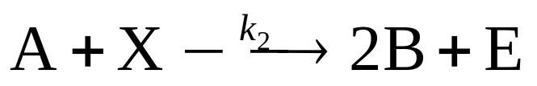
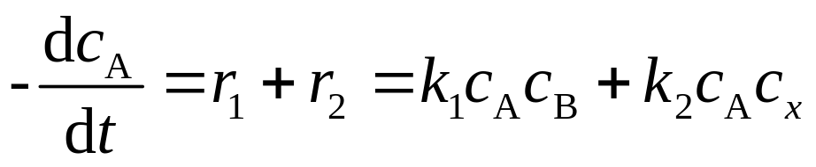
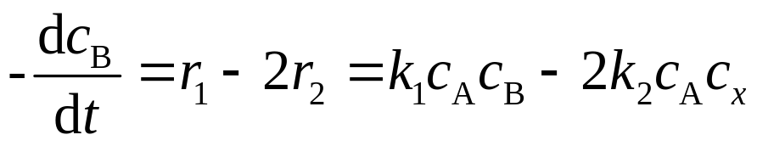
第十一章 化学动力学
§11.8 典型的复杂反应
(2)
根据质量作用定律有：r₁=k₁c_{A}c_{B} , r₂=k₂c_{A}c_{X}
根据反应独立共存原理，两个基元反应的速率常数和速率方程
均不会因为存在另一个反应而发生变化，而A,B浓度的变化可简单
地视为两个基元反应效果的代数和，即
由上例可知，反应独立共存原理给出了由基元反应的质量作用
定律推导相应的总包反应速率方程的一般性方法。在下面具体处理
复杂反应时，我们将不作一一说明。

Slide 6
第十一章 化学动力学
§11.8 典型的复杂反应
1. 对峙（可逆）反应
所谓对峙（可逆）反应是可以同时正、逆向进行，分别互为产
物和反应物的反应。
在此前所讨论的反应均未涉及逆反应，且认为反应结束时浓度
为零。
但对于对峙（可逆）反应，由于逆反应的存在，随着反应的进
行，反应物浓度不断下降，而产物的浓度则不断增加，正逆反应的
速率将此消彼长，最终有
r_{正}=r_{负}
此时，反应达到平衡，反应物浓度不再变化。

Slide 7




第十一章 化学动力学
§11.8 典型的复杂反应
对于一般而言的对峙（可逆）反应，正、逆反应可为相同级数，
也可以是具有不同级数的反应；可以是基元反应，也可以是非基元
反应。例如：
，
，
以最简单的正、逆反应皆为一级基元反应的（1-1型）对峙
（可逆）反应为例进行讨论，推导其速率方程。
t=0 c_{A,0} 0
t=t c_{A} c_{A,0}-c_{A}
t=∞ c_{A,e} c_{A,0}-c_{A,e}

Slide 8
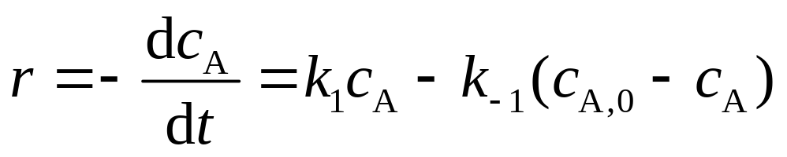
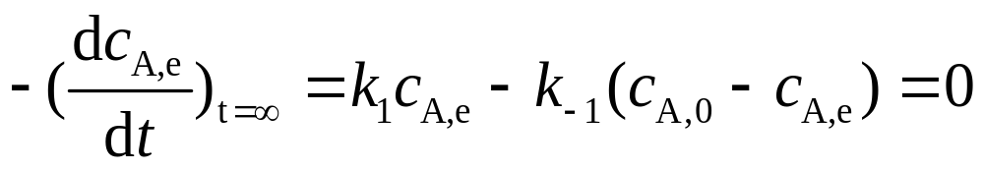
第十一章 化学动力学
§11.8 典型的复杂反应
式中A的起始浓度和平衡时浓度分别为c_{A,0}和 c_{A,e}，B的起始浓度
为c_{B,0}=0。
正向反应：A的消耗速率 r₊=k₁c_{A}
逆向反应：A的生成速率 r-=k₋₁(c_{A,0}-c_{A})
根据反应独立共存原理，A的净消耗速率为同时进行的正、逆反
应的代数和，即
（11-118）
当t=∞时，反应达到平衡，此时有 r₊=r₋
即 （11-119）

Slide 9
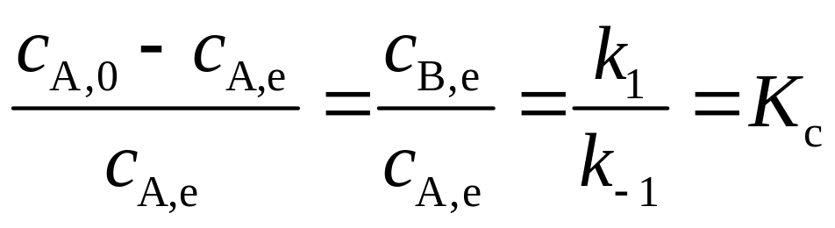
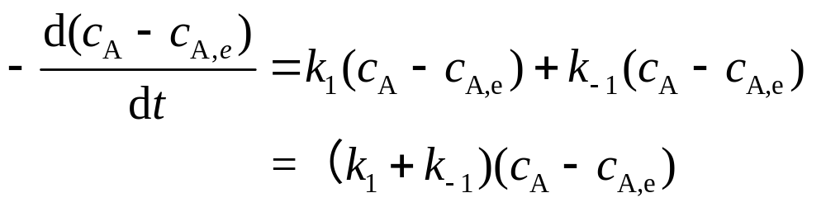
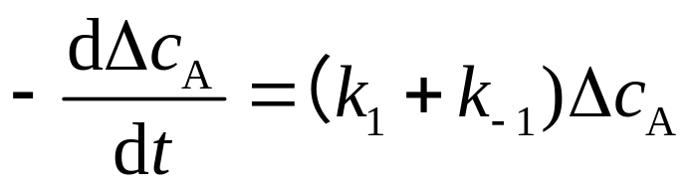
第十一章 化学动力学
§11.8 典型的复杂反应
由（11-119）得
（11-120）
由式（11-118）-（11-119）得
（11-121a)
若令c_{A}-c_{A,e}=Δc_{A}称为反应物A距离平衡浓度的差，以此式代入上
式，得
(11-121b)

Slide 10
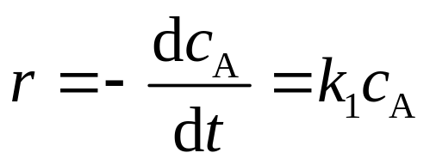
第十一章 化学动力学
§11.8 典型的复杂反应
式（11-121a）或（11-121b)为1-1型对峙（可逆）反应的微分式。
将
（11-121a)
类比简单一级反应的微方程（11-22）式
不难看出1-1型对峙（可逆）反应符合一级反应的规律，速率常数
为(k₁+k₋₁)，浓度变量为A物质在t时刻的浓度与平衡浓度的差值c_{A}-c_{A,e}
其实，当K_{c}很大，即k₁>>k₋₁时，平衡大大倾向于产物一边，即
逆反应速率可忽略不计，c_{A,e}≈0，此时，式（11-121a）还原为
（11-22）式。

Slide 11
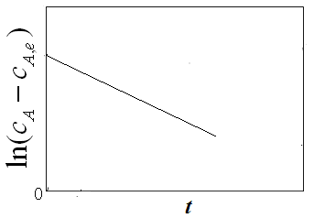
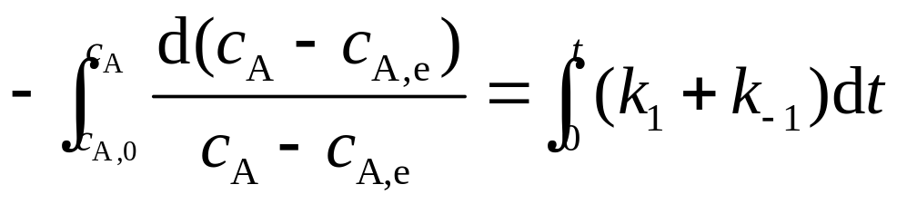
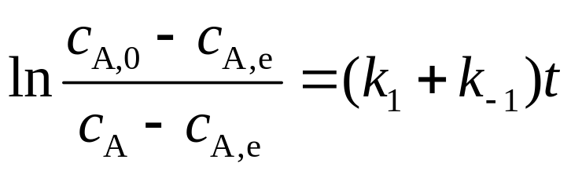
第十一章 化学动力学
§11.8 典型的复杂反应
将式（11-121a)作定积分可得：
（11-122）
由式（11-122）可知，ln(c_{A}-c_{A,e})对t 作图为一直线（如图所示）。
由直线的斜率可求出(k₁+k₋₁)，再由实验测得的K_{c}可得k₁/k₋₁比
值，即：
斜率=-(k₁+k₋₁)，K_{c}=k₁/k₋₁
联立二式即可分别求得k₁和 k₋₁值。

Slide 12
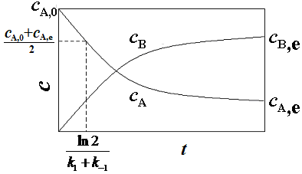
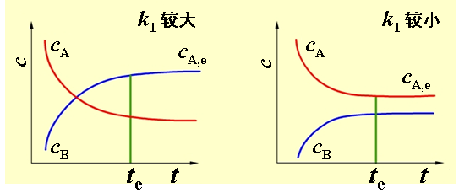
第十一章 化学动力学
§11.8 典型的复杂反应
一级对峙反应的c-t关系如图所
示，从图可以看出，对峙（可逆）
反应经过足够长时间后，反应物浓
度和产物的浓度趋近于各自的平
衡浓度。
显然，产物和反应物的平衡浓度值与k₁和 k₋₁相对大小有关，如图所示。

Slide 13
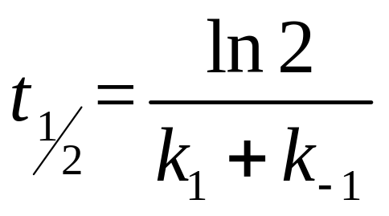
第十一章 化学动力学
§11.8 典型的复杂反应
类似于简单一级反应，对于1-1型对峙（可逆）反应可定义反应进行到浓度为c_{A}-c_{A,e}=(c_{A,0}-c_{A,e})/2，即c_{A}=(c_{A,0}+c_{A,e})/2，所用的
时间为t_{1/2},则
（11-123）
与反应物起始浓度c_{A,0}无关。 。
值得提醒的是，1-1型对峙
（可逆）反应的半衰期浓度不
是反应进行到c_{A,0}/2，而是
(c_{A,0}+c_{A,e})/2，如图所示。

Slide 14
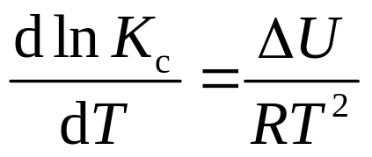
第十一章 化学动力学
§11.8 典型的复杂反应
由于逆反应的存在，温度对对峙反应的影响，就不像前面所讲
的对简单级数反应速率的影响那样单一，不仅与E_{a,+}有关，还与逆
反应的活化能E_{a,-}有关，也即是与反应热效应有关。
由范特霍夫方程 可知：
对于正向吸热的对峙反应，K_{c}随着温度升高而增大，从动力
学角度分析，升高温度，无论是k₁还是k₋₁都将增大，但K_{c}= k₁/ k₋₁，
这说明k₁随温度升高而增加的幅度要大于k₋₁，由此可知，对于正向
吸热反应，无论是从动力学角度考虑，还是从热力学角度考虑，升
高温度对正向反应都是有利的。

Slide 15
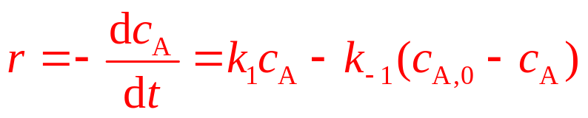
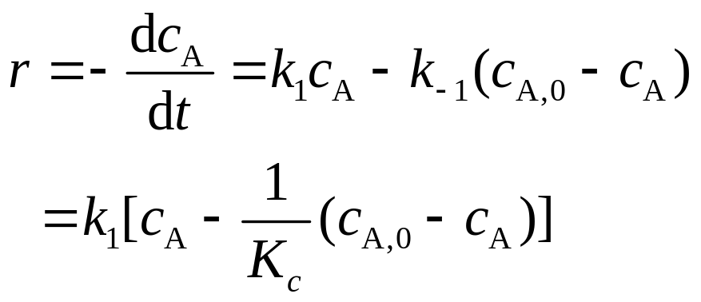
第十一章 化学动力学
§11.8 典型的复杂反应
对于正向放热的对峙反应，K_{c}= k₁/ k₋₁随着温度升高而减小，
但从动力学角度看，温度对k₁和 k₋₁的影响仍符合阿累尼乌斯方程的
规律。由此可知，对于放热反应，逆向速率常数随温度增加的幅度
要大于正向反应的速率常数，因而总的反应速率不总是随着温度升
高而增加。具体讨论可将K_{c}= k₁/ k₋₁代入
中作下一步分析。
（11-124）

Slide 16
第十一章 化学动力学
§11.8 典型的复杂反应
（11-124）
对于给定的转化率，r =f(k₁, k₋₁)，对于正向放热反应，低温下，
K_{c}值较大，相应的1/K_{c}值则较小，由式（11-124）可知，此时k₁的
影响为主要因素，即此时的反应速率受动力学控制；
高温下，K_{c}值较小，相应的1/K_{c}值则较大，此时K_{c}对的影响成
为主要因素，即此时的反应速率常数受热力学控制。

Slide 17
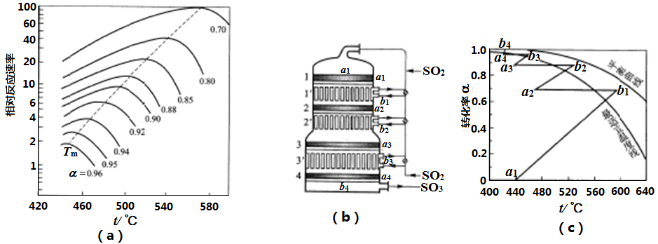
第十一章 化学动力学
§11.8 典型的复杂反应
由上述分析可知，对于放热的可逆反应，在k₁和 K_{c}的共同作用下，
反应速率随着温度升高先增大而后减少，存在一最佳反应温度T_{m}。
当然，不同的转化率，最佳反应温度T_{m}值不同，一般而言，最
佳反应温度随转化率的升高而下降，如图所示，SO₂+1/2O₂=SO₃的
相对反应速率与温度的关系。图 (a)不同转化率下SO₂的相对反应速
率与温度的关系。

Slide 18
第十一章 化学动力学
§11.8 典型的复杂反应
工业上为使这类反应尽可能在T_{m}下进行，常采用多段换热式反
应器。

Slide 19
第十一章 化学动力学
§11.8 典型的复杂反应
如图 (b)所示。反应物在分别通过每一段反应器1，2，3，4后，
都要分别经过1′, 2′ , 3′热交换器使进料气体冷却，图（b）和（c )是
四段换热式反应器及其操作示意图 。

Slide 20
第十一章 化学动力学
§11.8 典型的复杂反应
图( c )中最佳适宜温度对应于图( a )中的虚线，a₁b₁表示通过第
一段催化剂时转化率和温度同时升高，b₁a₂表示通过换热器后温
度下降，……a₄b₄则表示通过第四段催化剂后转化率已达99%。

Slide 21
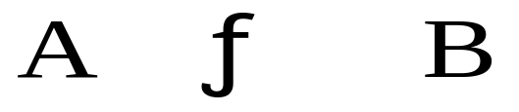
第十一章 化学动力学
§11.8 典型的复杂反应
例11.20 溶液中某光化学活性卤化物的消旋作用如下：
R₁R₂R₃CX(右旋)（A）= R₁R₂R₃CX (左旋)（B）
在正逆反应上皆为一级反应，且两速率常数相等，若起始反应物为
纯的右旋物质（A），速率常数为1.9×10⁻⁶s⁻¹，试求：
(1) 转化10%所需要的时间；
(2) 24小时后的转化率。
解：
t=0 c_{A,0} 0
t=t c_{A,0}-x x
t=t_{e} c_{A,0}-x_{e} x_{e}

Slide 22
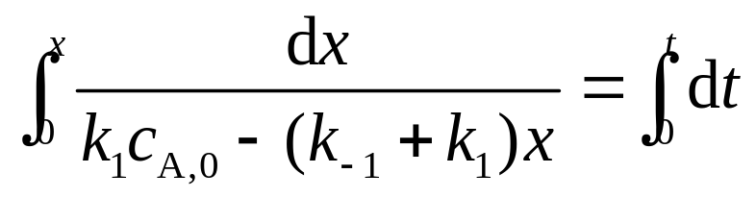
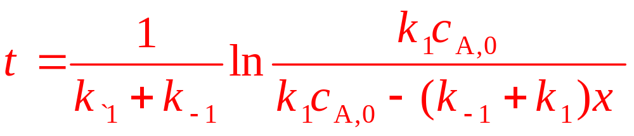
第十一章 化学动力学
§11.8 典型的复杂反应
直接用（11-122）式 求解，要知道c_{A,e}，
而本题中并没有给出c_{A,e}值。为此，需要重新推导针对本题条件的计
算公式。
r =dx/dt = r₊-r₋=k₁(c_{A,0}-x)-k₋₁x = k₁c_{A,0}-( k₁+k₋₁)x
积分上式
得 （11-125）
上式是（1-1）型对峙（可逆）反应动力学方程的另一种积分式，
在不知道c_{A,e}且要求转化率时经常用到。

Slide 23
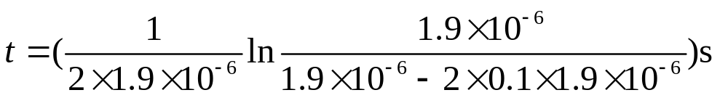
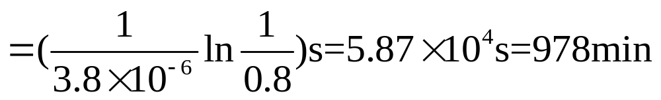
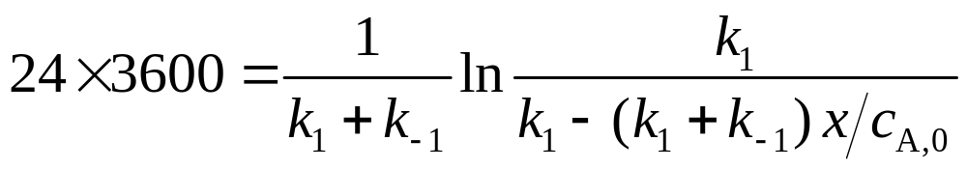
第十一章 化学动力学
§11.8 典型的复杂反应
根据题意，将转化率10%，即x=0.1 c_{A,0}，代入上式，得
（1）
（2）
将k₁和k₋₁值代入上式，求得 y=x/c_{A,0}=0.14 , 即24小时后的
转化率为14% 。

Slide 24
Problems
Problems： P₃₀₅₋₃₀₆ 35, 36

Slide 25
第十一章 化学动力学
§11.8 典型的复杂反应
2. 平行反应
同一反应物同时进行若干个不同的基元反应称为平行反应。
通常将生成期望产物的反应称为 主反应，其余为 副反应。
同时进行的反应级数可以相同，也可以不相同。
平行反应在有机化学反应中是常见的现象。例如苯酚硝化反应，
产物同时有邻，间和对位的三种硝基苯酚生成。
在平行反应中，如何提高主反应的产率而抑制副反应发生，是研
究平行反应的重要命题之一。
下面将以最简单的平行反应，即两个一级基元平行反应（简称
1-1型平行反应）为例，讨论平行反应动力学方程及其基本特征。

Slide 26

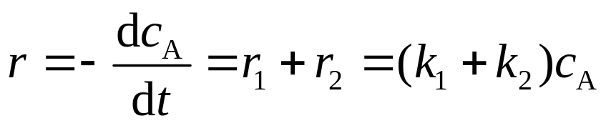
第十一章 化学动力学
§11.8 典型的复杂反应
对于1-1型平行反应
两个基元反应的速率分别为： r₁=k₁c_{A} , r₂=k₂c_{A}
根据反应独立共存原理，反应物A消耗的速率r为两个平行反应的速率之和，即
（11-126）
与简单的一级反应速率方程相比，（11-126）式相当于速率常数
k = k₁+ k₂的简单一级反应。其积分方程为

Slide 27
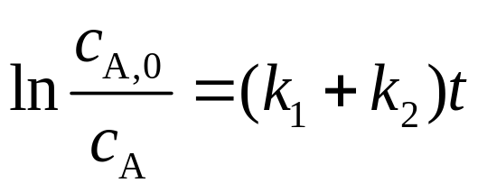
第十一章 化学动力学
§11.8 典型的复杂反应
(11-127)
lnc_{A}对t 作图为一直线，其斜率=-( k₁+ k₂)。实际上，简单一级
反应所具有的动力学特征，1-1型平行反应都具有。
（1）平行反应的选择性
对于平行反应，除了关心总反应速率外，产物B和C的比例（即
平行反应选择性）是平行反应需要关注另一重要问题。
对于平行进行的两个1-1型反应，根据速率方程，可以导出计算
产物选择性的公式如下：
r₁=dc_{B}/dt=k₁c_{A} , r₂= dc_{C}/dt= k₂c_{A}

Slide 28
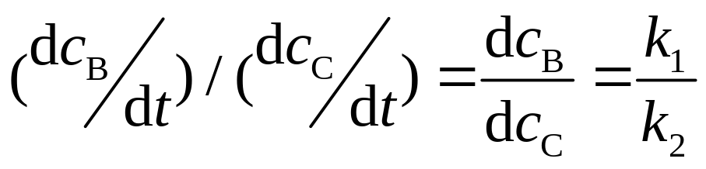
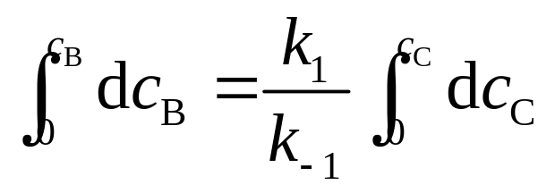
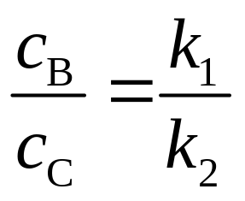
第十一章 化学动力学
§11.8 典型的复杂反应
整理上式并积分
得 （11-128）
即当起始浓度只有反应物A时，反应进行到任意时刻，产物中
c_{B}与c_{C}之比等于相应的速率常数之比，这是平行反应的特征。
故不可能通过控制反应时间或反应物浓度的方法来改变平行反
应产物的选择性。要想提高选择性，只有设法改变k₁/ k₂的比值。
通常采用的方法有：

Slide 29
第十一章 化学动力学
§11.8 典型的复杂反应
①选择合适的催化剂，提高催化剂对某一反应的选择性，改变
k₁/ k₂；
②当主、副反应的活化能有明显差别时，可以通过改变温度来
改变k₁/ k₂的值，高温有利于活化能大的反应，低温有利于活化能小
的反应。
需要指出的是， 对于产物起始浓度为零的同级平行
反应是成立的，例如1-1型和2-2型平行反应，否则将不成立。
根据平行反应的特征（11-128）式，实验中只要测得任意反应时
刻产物c_{B}和c_{C}的浓度，求出其比值，同时以lnc_{A}对t 作图求得直线的
斜率，联立 : 斜率=-( k₁+ k₂) 和 c_{B}/c_{C}= k₁/ k₂
即可求得k₁和 k₂。

Slide 30
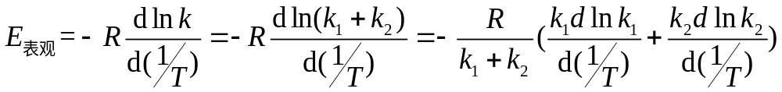
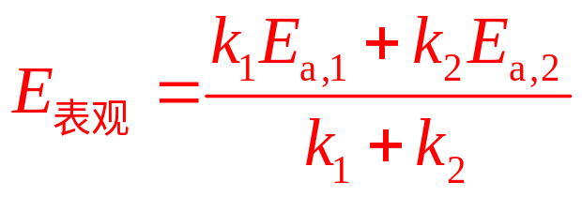
第十一章 化学动力学
§11.8 典型的复杂反应
(2) 平行反应的活化能
由式（11-127）可知，1-1型平行反应的表观速率常 数k=( k₁+ k₂)，
根据活化能的微分定义式可求得1-1型平行反应的表观活化能为：
（11-129）
上式表明，平行反应的表观活化能为两个基元反应活化能的加
权平均值，权重即为相应的反应速率常数。

Slide 31
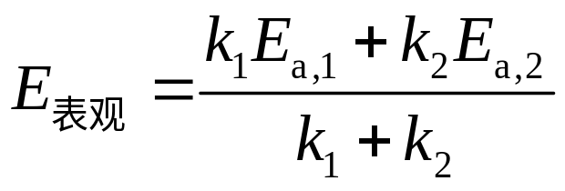
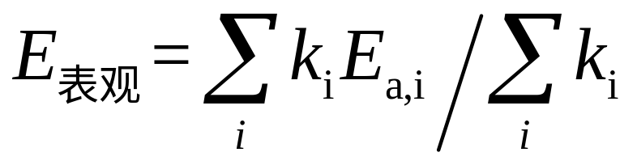
第十一章 化学动力学
§11.8 典型的复杂反应
（11-129）
由（11-129）式可知，当某一基元反应速率常数很大时，例如
k₁>>k₂，则E_{表观}≈E_{a,1}，即表观活化能近似等于反应(1)的活化能。
上述（1-1）型平行反应表观活化能的结论可推广到多个同级反
应的情况，其结果为：
（11-130）
读者可自行证明之。

Slide 32
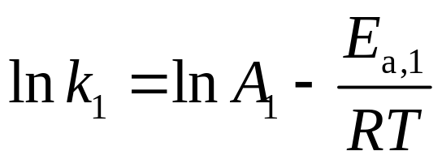
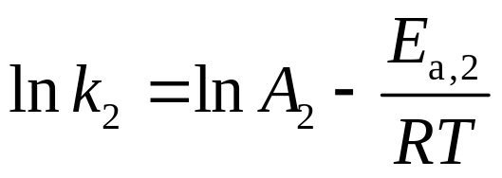
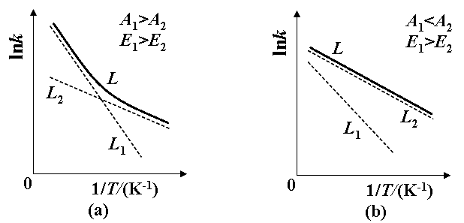
第十一章 化学动力学
§11.8 典型的复杂反应
平行反应表观速率常数lnk对1/T作图，根据E_{a,1}和 E_{a,2}以及指前
因子A₁和A₂的相对大小的关系，具有不同的形状，解释和分析如下：
由阿累尼乌斯方程可知，平行反应中的两个速率常数随温度变
化对数式分别为：
和
假定E_{a,1}> E_{a,2}，分别以lnk₁和lnk₂对1/T作图得直（虚）线L₁和L₂，
如图所示

Slide 33
第十一章 化学动力学
§11.8 典型的复杂反应
从图看出，根据A₁和A₂的相对大小， lnk_{表观}对1/T作图的曲线
存在两种形状：
（1）E_{a,1}> E_{a,2} ， A₁>A₂，平行反应的两条直线L₁和L₂相交，而
lnk_{表观}对1/T作图的曲线L是一条向上凹的曲线，如图（a)所示。
即在高温段，反应以活化能大的反应（1）为主；而低温段。
反应以活化能小的反应（2）为主。

Slide 34
第十一章 化学动力学
§11.8 典型的复杂反应
（2）E_{a,1}> E_{a,2} ， A₁<A₂，由 E_{a,1}与E_{a,2} 和 A₁与 A₂的相对大小关
系可知，应有L₁ 斜率大于L₂，而L₂的起点高于L₁，（如图（b)所示）。
因此，两直线
L₁和L₂在该温度区
间内不可能相交，
k₂恒大于k₁。即总
反应以反应（2）
为主。
欲通过控制温度调整产物B和C的比例成效甚微，几乎不可能。
不过，若希望得到更多的B，还是控制温度较高为宜。

Slide 35
第十一章 化学动力学
§11.8 典型的复杂反应
E_{a,1}< E_{a,2}的情形，其分析和讨论与上述类似，读者可自习之。
例11.21 某平行反应
反应（1）和（2）的频率因子均为10¹³s⁻¹，而活化能
E_{a,1}=108.8kJmol⁻¹， E_{a,2}=83.69 kJmol⁻¹。试计算1000K时产物B和C
的比值是300K时的多少倍？
解：题目没有给出有关产物浓度的信息，很明显，直接求产物
浓度比值将无从下手。但是，对于同级平行反应，当起始时产物
浓度为零时，有k₁/k₂=c_{B}/c_{C} 。

Slide 36
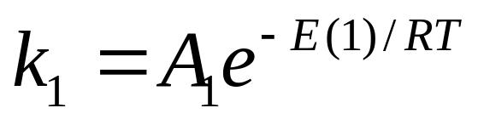
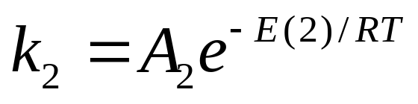
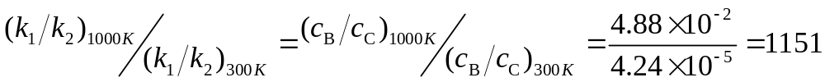
第十一章 化学动力学
§11.8 典型的复杂反应
，
根据題有A₁=A₂，故
在300K时，
在1000K时，
对于同级平行反应，当起始时产物浓度为零时，有k₁/k₂=c_{B}/c_{C}
所有
倍

Slide 37
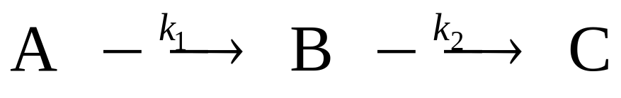
第十一章 化学动力学
§11.8 典型的复杂反应
3. 连串反应
一个反应的产物之一是另一非逆向反应的反应物，如此组合的
反应称为连串反应。例如苯的液相氯化反应：
C₆H₆ + Cl₂ → C₆H₅Cl + HCl
C₆H₅Cl + Cl₂ → C₆H₄Cl₂ + HCl
C₆H₄Cl₂ + Cl₂ → C₆H₃Cl₃ + HCl
⋅⋅⋅ ⋅⋅⋅ ⋅⋅⋅
每一步可以是基元反应，也可以是非基元反应。
下面以最简单的连串反应为例来讨论。设有单分子基元反应
组成的连串反应

Slide 38
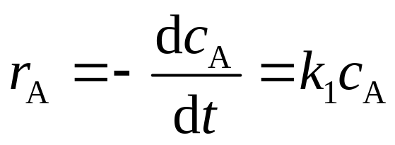
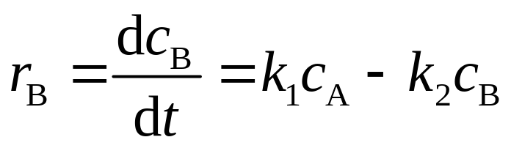
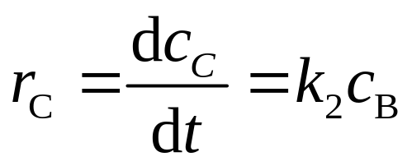
第十一章 化学动力学
§11.8 典型的复杂反应
设初始t=0时，A的浓度为c_{A,0}，c_{B,0}=c_{C,0}=0
根据质量作用定律和反应独立共存原理，对反应中的三个物质
可分别写出其速率方程：
(11-131)
（11-132）
（11-133）
在上面三个方程，因为有r_{B}=r_{A}-r_{C}，根据代数定律，三个方程
中只有两个是独立的。

Slide 39
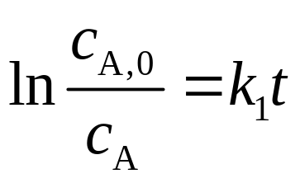
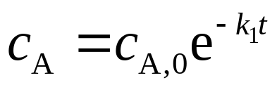
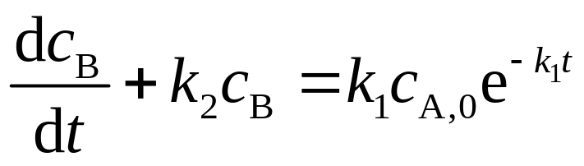

第十一章 化学动力学
§11.8 典型的复杂反应
首先对（11-131）积分，得连串反应反应物A的浓度随时间变化
或
（11-134）
将（11-134）式代入 中，得
(11-135)
常系数线性微分方程，用常系数线性微分标准求解法求解，得
(11-136)

Slide 40


第十一章 化学动力学
§11.8 典型的复杂反应
关于产物C的浓度随时间变化，可利用c_{A,0}=c_{A}+c_{B}+c_{C}，求得
(11-137)
方程（11-134）式、（11-136）式和（11-137）式分别给出了连
串反应中各物质浓度随时间变化的积分方程。根据上述三式绘图，
得下图

Slide 41
第十一章 化学动力学
§11.8 典型的复杂反应
从图中可以看出:
 反应物A和产物C的浓度随时间分别单调减少和单调增加，
而B由于既是A的产物又是C的反应物的双重身份，其浓度随时间变
化先增加而后减少，中间出现一极大值，这是连串反应的突出特点。
 中间产物B极大值的大小c_{B,max}与k₂ 和k₁的相对大小有关。
当k₂<< k₁时，c_{B,max}值最大（图（b))，
当k₂>> k₁时， c_{B,max}值最小（（c）)。
当k₂≈ k₁时，中间产物B的浓度介于上述两种情况之间（如图(a))。

Slide 42



第十一章 化学动力学
§11.8 典型的复杂反应
关于连串反应，还有三点值得进一步讨论：
其一：什么时候中间产物B的浓度达到极大值以及达到极值时的
浓度为多少？
关于这一点，只需将B物质起始浓度随时间变化的方程
对时间微分并令其等于零，即
（11-138）
最佳反应时间

Slide 43

第十一章 化学动力学
§11.8 典型的复杂反应
在最佳反应时间t_{m}时，中间产物B的浓度为：
（11-139）
由（11-138）和（11-138）式可知，中间产物B达到最大浓度的
时间与A的起始浓度无关，只取决于速率常数k₂和 k₁的大小，
参见下图。

Slide 44


第十一章 化学动力学
§11.8 典型的复杂反应
其二：关于速率控制步骤。
在连串反应中，如果第一步和第二步的反应速率常数相差很大，
则总反应速率总是由速率常数最小的一步所控制，这个速率常数最
小的反应称为总反应的“速率控制步骤”，习惯上也称为“慢步骤”。
其三：温度对连串反应速率影响如何？
对于上述连串反应中的两个基元反应，其速率常数根据阿累尼
乌斯方程对数式分别有：
和
假定E_{a,1}>E_{a,2}，分别以lnk₁和lnk₂对1/T作图，得下图中直（虚）
线L₁和L₂

Slide 45

第十一章 化学动力学
§11.8 典型的复杂反应
而lnk表观对1/T作图所得曲线的形状取决于指前频率因子A₁和A₂
的大小，可分为两种情况进行讨论分析：
（1）E_{a,1}>E_{a,2}，A₁>A₂，
则L₁必与L₂相交。高温时，
k₁>>k₂，连串反应的总速率
取决于B→C，故高温段
lnk_{表观}对1/T作图的曲线与
L₂重合；
反之，低温时， k₂>> k₁ ，连串反应的总速率取决于A→B，
因此，在低温段，lnk表观对1/T作图的曲线与L₁重合。

Slide 46
第十一章 化学动力学
§11.8 典型的复杂反应
如图（a)所示，lnk_{表观}对1/T
作图，在虚线L₁和L₂交叉处
发生了斜率的改变。
（2）E_{a,1}>E_{a,2}，A₂>A₁，则在
反应温度区间内恒有k₂>>k₁，
虚线L₁和 L₂不会相交，连串反应的速率取决于A→B，故lnk表观对
1/T作图的直线与L₁重合，如图（b)所示。
至于E_{a,1}<E_{a,2}的情况其分析和讨论同上。
试比较温度对连串反应和平行反应速率影响的区别

Slide 47
第十一章 化学动力学
§11.8 典型的复杂反应
试比较温度对连串反应和平行反应速率影响的区别
1-1级平行反应
1-1级连串反应

Slide 48

第十一章 化学动力学
§11.8 典型的复杂反应
例11.22 2,3-4,6二丙酮左罗糖酸（A）在酸性溶液中水解生成抗坏血
酸（B）的反应是一级反应： 。一定条件
下，测得50℃时的k₁=0.42×10⁻²min⁻¹， k₂=0.20×10⁻⁴min⁻¹。
（1）试求生产抗坏血酸最佳的反应时间及相应的最大产率；
（2）若假设连串反应的频率因子A₁=A₂，
试讨论为提高抗坏血酸的产率，是升温还是降温？
解：（1）根据式（11-138）和式(11-139)

Slide 49


第十一章 化学动力学
§11.8 典型的复杂反应
（2） 由题意可知k₁>>k₂，且A₁=A₂，由此可知E_{a,1}<E_{a,2}。因此，
升温将加速中间产物B生成C。值得注意的是，反应最适宜的温度
不但只要考虑反应的速率，还要考虑产物B的稳定性及其副反应发
生。

Slide 50
Problems
Problems： P₃₀₅ 32, 34

Slide 51
第十一章 化学动力学
§ 11.9 复杂反应动力学的近似处理
1. 速率控制步骤近似法
2. 平衡态近似法
3. 稳态近似法
对一些简单的1-1型复杂反应，例如可逆反应、平行反应和连串
反应的动力学进行精确求解微分方程组，得出反应物、中间产物及
最终产物的浓度随时间变化的积分方程。这种方法无疑精确度很高，
但是， 对于既包含连串反应又包含可逆反应的更复杂的反应，
精确求解的数学处理困难极大，有时几乎不可能。
为此，化学动力学中经常采用如下一些近似方法来处理复杂反
应动力学。

Slide 52

第十一章 化学动力学
§ 11.9 复杂反应动力学的近似处理
1. 速率控制步骤近似法
所谓速率控制步法，就是选用整个反应中最慢的步骤作为整个
反应的速率控制步骤，该步的速率决定了整个反应的速率。
在这里我们仍以1-1型连串反应阐明速率控制步骤近似法在复杂
反应动力学处理中的应用。
对于 1-1型连串反应，
在上一节通过精确的数学求解得：

Slide 53


第十一章 化学动力学
§ 11.9 复杂反应动力学的近似处理
若k₂>>k₁，则
（11-140）
式(11-140)是通过数学精确求解后，再利用k₂>>k₁的条件得到结果。
同样地，由于k₂>>k₁，直接假设第一步反应速率为整个反应的
速率，即第一步为速率控制步（简称为速控步），进行动力学处
理，可得：

Slide 54

第十一章 化学动力学
§ 11.9 复杂反应动力学的近似处理
积分上式，得：
又因为k₂>>k₁，所以中间产物B不可能积累，即dc_{B}/dt=0，且其浓
度一般很小，c_{B}≈0，由此得
上式与通过数学精确求解后，再利用k₂>>k₁条件简化后的结果
（11-140）式完全相同。
这 一结果相当于一个A→B，速率常数为k₁的一级反应，即反应
物A的消耗速率决定了整个反应的速率，而在速控步之后的快反应可
不予考虑，这一现象在后面讲到的平衡浓度法中还会碰到。
引入速控步的假设，可大大简化连串反应的数学处理。

Slide 55

第十一章 化学动力学
§ 11.9 复杂反应动力学的近似处理
2. 平衡态近似法
对于具有如下反应机理
的复杂反应，在一快速平衡后面紧接着一个慢反应 , 随着反应的进
行，慢反应对C的消耗会使得前面的平衡不断移动.
但是若k₋₁>>k₂，使平衡建立的速率远快于C和D的消耗速率，这
样在C和D消耗的同时能迅速建立起新的平衡。即快速平衡的平衡位
置虽会改变，但是平衡关系式K_{c}=c_{C}c_{D}/(c_{A}c_{B})始终成立，不受慢反应
的影响，这一假设即为平衡近似法。
通常，对于存在速率控制步骤的复杂反应，速控步之前的各步
可逆反应均可以认为易于达到近似平衡法假设的要求。

Slide 56


第十一章 化学动力学
§ 11.9 复杂反应动力学的近似处理
下面通过例题介绍平衡近似法的应用。
例11.23 某复杂反应的机理如下：
其中（3）是速率控制步骤，试导出以产物P表示的总包反应的速率
方程。
解：由于（3）是速控步，即有k₄>>k₃，根据控制步骤法，
步骤（3）和(4)可近似被步骤（3）等效，即

Slide 57





第十一章 化学动力学
§ 11.9 复杂反应动力学的近似处理
故
由于E是中间产物，其浓度应以可测量的反应物或产物的浓度
表示。根据平衡态近似法，
故
式中
由结果可以看出，总包反应速率与速控步以后各步反应的速率
常数无关，只与速控步和速控步以前的平衡常数有关。

Slide 58
Problems
Problems： P₃₀₆₋₃₀₇ 40, 41

Slide 59

第十一章 化学动力学
§ 11.9 复杂反应动力学的近似处理
3. 稳态近似法
在介绍稳态近似法之前，有必要首先了解什么叫稳态近似。
以连串反应为例
所谓稳态近似，严格而论，应该是A, B, C的浓度均不随时间而
变化的反应。显然，这只有在不断引入A，同时移去C的开放流动系
统中才可能实现。
对于封闭反应系统，A和C是不可能达到稳态的，除非反应实际
上没有进行。

Slide 60

第十一章 化学动力学
§ 11.9 复杂反应动力学的近似处理
但是，在有些复杂的动力学体系中，往往存在一些活泼中间体
“I”，如自由基，这些中间产物由于反应快，维持在一个很低的浓度
水平，其浓度基本不随时间改变，即
（11-141）
此即为动力学中所定义的稳态。
利用（11-141）进行动力学处理的方法称为稳态近似法。
下面我们仍以1-1型连串反应
为例，简单讨论稳态近似法的成立条件。

Slide 61



第十一章 化学动力学
§ 11.9 复杂反应动力学的近似处理
由上节的讨论可知，连串反应中间产物B的浓度随时间t变化的
精确方程为：
(11-142)
对中间产物B采用稳态近似法处理，可得
求得B的稳态浓度为：
(11-143)
对比方程(11-142)和（11-143）不难发现，对于上述连串反应，要使
得中间产物B达到稳态，需要满足两个条件：

Slide 62




第十一章 化学动力学
§ 11.9 复杂反应动力学的近似处理
（1）k₂>>k₁，即中间产物B是一个相对活泼的中间物；
（2）k₂t >>1，即 t >>1/k₂，
这一条件说明稳态的建立需要时间，中间产物越活泼，近似稳态所
需时间越短。在近似稳态建立之前，稳态近似法是不成立的。
例11.24 已知氧化还原反应：
的反应速率方程为：
提出反应机理如下：

Slide 63



第十一章 化学动力学
§ 11.9 复杂反应动力学的近似处理
请分别根据稳态近似法以及平衡态近似法证明上述反应机理与
实验速率方程是吻合的。
（1）稳态近似法处理：以产物表示反应速率如下
根据稳态近似法有：
解得

Slide 64





第十一章 化学动力学
§ 11.9 复杂反应动力学的近似处理
由此得
若
所以 ，与实验速率方程吻合。
（2）平衡近似法处理:

Slide 65


第十一章 化学动力学
§ 11.9 复杂反应动力学的近似处理
根据平衡近似法，有
由此得反应速率方程为
，与实验速率方程吻合。
上面的结果表明，对于所给的例题，用稳态近似法和平衡近似
法处理的结果相同。
紧接着的问题是这两种方法的区别何在？可以证明，对具有如
下反应机理的总包反应：

Slide 66

第十一章 化学动力学
§ 11.9 复杂反应动力学的近似处理
稳态近似法（1）和平衡态近似法（2）比较如下：
当k₁:k₋₁:k₂=10²:10⁴:10²时， （1）、（2）都可得到满意结果
当k₁:k₋₁:k₂=1:10²:10² 时，（1）满意，（2）不符合
当k₁:k₋₁:k₂=10²:10²:1 时， （2）满意，（1）不符合
当k₁:k₋₁:k₂=1:10²:1 时， （1），（2）均不满意
概而言之，稳态近似法通过稳态概念的提出，把复杂反应动力
学解微分方程组的工作变成解代数方程组工作，大大地简化了计算，
是近似处理复杂反应动力学的一种十分有效的方法；

Slide 67
第十一章 化学动力学
§ 11.9 复杂反应动力学的近似处理
速控步法的结果表明：当复杂反应动力学存在速控步时，动力
学方程只与速控步及速控步之前的平衡有关，与速控步之后的反应
无关。大大地简化了连串反应的动力学处理；
而平衡态近似法，通过可测量的反应物或产物浓度表示中间物
浓度的方法，为复杂反应动力学的处理提供了十分简洁的，有效的
措施。
值得注意的是，选用何种方法，取决于复杂反应机理所满足的
条件。

Slide 68
Problems
Problems： P₃₀₇ 44

Slide 69

第十一章 化学动力学
§11.10 单分子反应理论简介
单分子反应，顾名思义应该是由一个分子实现的基元反应。典
型的例子包括一些分解反应，如Br₂→2Br，SOCl→SO₂+Cl₂，以及
异构化反应，如
关于单分子反应机理，探讨的焦点主要集中在如下问题上：
既然单分子反应是由单一分子参与而实现的，似乎就应该排除
分子是通过碰撞交换能量而获得活化能的可能性。
而实验表明，在没有碰撞的分子束中，单分子反应不会发生。

Slide 70
第十一章 化学动力学
§11.10 单分子反应理论简介
那么，反应物分子是如何获得活化能的呢？为什么单分子反应
在压力较高时表现为一级反应，而压力足够低时又表现为二级反应
呢？
曾有人提出，单分子反应的反应物分子是因吸收容器壁的红外
辐射而获得活化能，但这一观点很快就被否定了。
无碰撞单分子束不会发生单分子反应的实验说明碰撞对于单分
子反应的进行是必需的。
由此，有人推测，单分子反应并非一步过程，在发生真正的单
分子反应之前，发生反应的分子一定经历了一步通过碰撞而获得活
化能的步骤。

Slide 71

第十一章 化学动力学
§11.10 单分子反应理论简介
基于单分子反应并非一步历程的观点，林德曼（Lindmann）在
1922年提出了第一个单分子反应理论，对上述提出的问题在定性的
层次上给出了很好的解释。
在林德曼的单分子反应机理中，他特别强调：单分子反应系统
仍然是因为分子间的频繁碰撞并交换能量而使一部分反应物分子获
得了活化能。
林德曼单分子反应机理的要点如下：
反应物分子A可以通过分子间的碰撞而获得高于反应临界能ε_{c}的
能量，变为活化分子A*：即

Slide 72
第十一章 化学动力学
§11.10 单分子反应理论简介
式中M可以是另一个分子A或产物P分子，也可以是其他不参与反应
的惰性分子。
虽然通过碰撞，A*获得了足够的能量。但是，由于发生单分子
反应的反应物均为复杂分子，此活化分子并不会立即发生反应。
A在活化后需要一段时间将通过碰撞获得的动能转化为分子内
部的振动能，并在分子内部重新分配与传递，这样才能将能量集中
到需要断裂的键上引发反应。
这样一段从碰撞活化到反应的时间滞后是林德曼单分子反应机
理的关键，在这一段时间内，活化分子A*可进一步反应生成产物，
也可能因与其他分子碰撞而失去能量，变回原反应物。即：

Slide 73



第十一章 化学动力学
§11.10 单分子反应理论简介
或
可将上述机理简化表示为：
根据上述的讨论可知，活化分子A*极其活泼，很不稳定，寿命
很短，生成后很快就会消耗掉，所以A*的浓度必然是极小的，且符
合上节所介绍的稳态法的条件dc_{A*}/dt≈0，即

Slide 74



第十一章 化学动力学
§11.10 单分子反应理论简介
由此解得
则单分子反应速率
（11-144）
（11-144）式表明，单分子反应既非一级反应，也非二级反应。
在特定条件下存在下列两种情况：

Slide 75




第十一章 化学动力学
§11.10 单分子反应理论简介
（11-144）
（1）高压下，k₋₁c_{M}>>k₂，（11-144）式可简化为：
这是因为在高压下，分子平均自由程很小，分子间碰撞数频率大，
活化分子A*极易去活化，此时反应的速控步为，
故表现为一级反应。
（2）低压下，k₋₁c_{M}<<k₂，则（11-144）式简化为：
（二级反应）
若系统中没有加入惰性气体，c_{M}= c_{A}，则 ，二级反应。

Slide 76

第十一章 化学动力学
§11.10 单分子反应理论简介
这是因为在低压下，分子平均自由程大，分子两次碰撞间隔时
间很长，如果这一平均时间超过活化分子内部传递能量所需要的时
间，可以预期，绝大多数活化分子都会发生反应。此时
成为速控步，即活化分子A*的生成决定了整个反应速率，因而反应
表现二级反应。
在中等压力下，反应级数处于一级和二级的转变区域。

Slide 77
Problems
Problems： P₃₀₆₋₃₀₇ 42

Slide 78
第十一章 化学动力学
§11.11 链反应
所谓链反应，又称为连锁反应，是由一环套一环的反复循环的
连串反应所组成的总包反应。
许多重要的化工工艺过程如合成橡胶、塑料、合成纤维及其他
高分子化合物的制备、烃基的氧化、燃料的燃烧、可燃气体的爆炸、
臭氧层的损耗、石油裂解、卤化氢的光化合成及大气的光化学过程
等，都与光化学反应（链反应）密切相关。
因此，链反应是一类重要的化学反应，链反应的动力学研究具
有重要的意义。
1956年诺贝尔化学奖授予了在链反应动力学研究方面作出重要
贡献的前苏联化学家谢苗诺夫（Semyonov）与英国化学家欣谢伍
德(Hinshewood)。

Slide 79
第十一章 化学动力学
§11.11 链反应
链反应之所以能反复循环地进行，其重要的原因是因为反应中
存在着一种在其他反应中不大存在的物质——自由基。
所谓自由基就是一种具有未成对电子的原子或原子团，例如氢
原子自由基（H⋅）、羟基自由基（HO ⋅ ）、氧原子自由基（O ⋅ ）、
甲基自由基（CH3 ⋅ ）和乙酰基自由基（CH3C O ⋅ ）等。
自由基具有很高的化学活性，在反应中有两个重要作用：
一是可以引起一般稳定分子所不能进行的反应；
二是自由基具有传递性，即一个自由基与一个分子起反应，
会在产物中重新产生一个或几个新的自由基。

Slide 80

第十一章 化学动力学
§11.11 链反应
根据自由基传递方式，链反应有如右图所示的二种类型：
无论是直链反应还
是支链反应，均包括以
下三个步骤，俗称为
链反应三步曲。
（1）链引发 使普通稳定的分子形成自由基，这一步称为链引
发。链引发的方法通常有：热（裂解）反应，过氧化物分解反应和
辐射（光）反应。
（2）链传递 自由基与反应物反应，在生成产物的同时，能够再生成一个（或几个）自由基的。

Slide 81

第十一章 化学动力学
§11.11 链反应
（3）链中止 自由基本身复合或与器壁碰撞失去能量而成为普通分
子的步骤。
1. 直链反应机理及反应动力学
1906年波登斯坦（Bodenstein）和林德（Lind）提出了在
200-300℃温度范围内H₂和Br₂气相反应的速率测量值，其经验方程
为：
（11-145）
1919年，克里斯琴森（Christiansen），霍茨菲尔德（Hergfield）
和皮兰义（Polamyi）用链反应机理解释上述实验结果，机理如下：

Slide 82





第十一章 化学动力学
§11.11 链反应
链引发：（1）
链传递：（2）
（3）
链阻滞：（4）
链终止：（5）
在上述机理中，步骤（4）是有异于其他链反应的步骤，从链的
传递角度来看，（4）与（2），（3）步并无差异，但是其效果却是
产物分子向反应物转化，对于总反应而言，表现出阻碍作用，故称
为“链阻滞”。

Slide 83

第十一章 化学动力学
§11.11 链反应
对于链反应，由于没有速控步，也没有平衡态存在，更重要的
是，链反应为自由基反应，而自由基活性高，存在于系统中浓度低，
容易满足稳态近似法的dI/dt≈0的条件，故链反应多用稳态近似法处
理其反应动力学。
对于上述链反应，总反应速率以产物HBr的生成可表示为：
（11-146）
在（11-146）式中含有无法测量的自由基的浓度，需通过稳态法求
取用可测量的反应物或产物浓度表示的自由基浓度的表达式。
（11-146）式中含有Br ⋅和H ⋅两个自由基，故最少要列出两个独立
的稳态方程，方可求得Br ⋅和H ⋅的用产物或反应物浓度表示的表达式。

Slide 84



第十一章 化学动力学
§11.11 链反应
在上述机理中， （1）-（5）皆涉及到Br ⋅ ，故在dc_{Br⋅}/dt≈0稳态
方程中含有5项，即；
同理，H ⋅与（2），（3），（4）有关，故在dc_{H⋅}/dt≈0稳态方
程中包含有相应的3项，即
(11-147a)
上述二式相加，得

Slide 85



第十一章 化学动力学
§11.11 链反应
由此得Br的稳态浓度为： (11-147b)
H的稳态浓度为： (11-148)
此外，由（11-146）式
（11-146）
减（11-147a）式
(11-147a)
得

Slide 86

第十一章 化学动力学
§11.11 链反应
得
将式（11-148）代入上式中，并整理得总包反应速
率为：
(11-149)
在方程（11-149）式的分子中，产生自由基的反应物Br₂为分数级
（1/2级）。这是链反应的主要特征。
在上式中，不但含有反应物H₂和Br₂，还有产物HBr。产物HBr
的浓度项出现在分母中，说明上述机理中第（4）步对链反应起着
阻滞作用，这表现在它将活泼的自由基传递物H ⋅转化为不活泼的Br ⋅ 。

Slide 87
第十一章 化学动力学
§11.11 链反应
比较（11-149）和经验方程（11-145），两者结果完全一致，
同时给出经验方程中两个常数分别为k=2k₂(k₁/k₅)^{1/2}和k′=k₄/k₃。
对于这两个速率常数的表观活化能的计算，可以进一步验证上
述机理的正确性。
由速率常数k与各步反应速率常数k_{i}的关系可知，其表观活化能
E_{a,表}=E_{a,2}+(E_{a,1}-E_{a,5})/2
代入相应的基元反应活化能数据，其结果为170kJmol⁻¹，与实验值
175 kJmol⁻¹十分吻合。
计算结果还表明，虽然第一步反应活化能较高，相当于Br₂的键
能192kJmol-1，

Slide 88
第十一章 化学动力学
§11.11 链反应
但是链反应机理使得总反应的活化能得到了有效降低，与直接
反应相比，链反应的有效性正体现在此。
对于速率常数k′，其表观活化能E′_{a,表}= E_{a,4}-E_{a,3}，由于第3和第4步
反应皆是自由基直链传递反应，活性相近，其活化能也基本相当，
故k′的表观活化能E′_{a,表}十分接近于0，也即k′与温度基本无关。
实验结果表明，k′=0.10，并且与温度无关。
上述链反应机理很好地再现了经验方程中的数学形式，并且对
几个表观常数的活化能也给出了正确的说明。

Slide 89
第十一章 化学动力学
§11.11 链反应
但是，为什么在链反应机理中不出现下述也可能出现的反应？
这似乎也应该有个合理的解释。
（a）H₂→H ⋅ +H ⋅ E_{a}=435.0 kJmol⁻¹
（b）HBr→ H ⋅ +Br ⋅ Ea=365.7 kJmol⁻¹
（c）Br ⋅ + HBr→Br₂+ H ⋅ Ea=176.0 kJmol⁻¹
（d）H ⋅ +Br ⋅ → HBr Ea≈0
（e）H ⋅ +H ⋅ → H₂ Ea≈0
上述反应（a), (b)之所以不出现在链反应机理中是因为H₂和
HBr的摩尔键能分别为435.0 kJmol⁻¹和365.7 kJmol⁻¹，比Br₂的摩尔
键能192 kJmol⁻¹大得多。

Slide 90
第十一章 化学动力学
§11.11 链反应
所以它们的解离速率比Br₂要慢得多。
反应（c) Br ⋅ + HBr→Br₂+ H ⋅与Br ⋅ + H₂反应相比，反应（c)可
忽略不计，因为它的活化能约为176 kJmol⁻¹，，而后者活化能要小
得多，只有74 kJmol⁻¹。
为什么链终止反应不是（d) H ⋅ +Br ⋅ → HBr和（e) H ⋅ +H ⋅ → H₂ ，
这是因为反应（a)和（b)活化能大，因而系统中H ⋅的浓度很低
据估算，c _{H⋅}/c_{Br⋅}≈10⁻⁶，由此导致H+H和 H+Br的反应速率分别
只有Br+Br的反应速率的1/10¹²和1/10⁶和。
上述的讨论可知，活化能的数据在判断反应机理中起着重要作用。

Slide 91
Problems
Problems： P₃₀₇ 43

Slide 92
第十一章 化学动力学
§11.11 链反应
2. 支链反应与爆炸
爆炸是一种最常见的能量瞬间释放现象，是瞬间即完成的高速
化学反应。
产生爆炸的原因有两种：
一种是热爆炸 其原因是在有限空间内产生强烈的放热反应，
当反应热来不及散除，将促使温度急剧升高，高温又按指数规律加
速化学反应，又放出更多的热量，如此恶性循环，在短时间内即可
导致爆炸。
支链反应爆炸 其特点是只在一定的温度、压力范围内发生爆
炸，而在此温度压力范围之外，爆炸并不发生。

Slide 93

第十一章 化学动力学
§11.11 链反应
在支链反应中，自由基的增长非
常迅速，以一个自由基传递一次产生
两个自由基为例，设想传递100次，
2¹⁰⁰≈10³⁰，由一个自由基产生新的自
由基达天文数字。爆炸原因即在于此。
H₂和O₂分子比为2:1混合气的燃烧
反应即为支链反应，其爆炸温度和压
力关系如图所示。H₂和O₂混合气体只
有在图所示的爆炸半岛（阴影区）内
才能发生爆炸。可分为三种爆炸极限。

Slide 94
第十一章 化学动力学
§11.11 链反应
为了解释图中不同温度压力的爆炸极限，有必要先了解H₂和O₂
燃烧反应机理。
关于H₂和O₂反应的详细机理还没有完全弄清楚，但反应过程的
几个基本步骤大致如下：
链引发：H₂→H ⋅ + H ⋅ （1）
链支化：H ⋅ + O₂→HO ⋅ +O ⋅ （2）
O ⋅ + H₂→ HO ⋅ + H ⋅ （3）
链传递：HO ⋅ + H₂→H₂O+ H ⋅ （4）
H ⋅ + O₂→ HO₂ ⋅ （5）
慢速传递：HO₂ ⋅ + H₂→H₂O₂+ H ⋅ （6）
HO₂ ⋅ + H₂O→ H₂O₂+ HO ⋅ （7）

Slide 95

第十一章 化学动力学
§11.11 链反应
链终止： H ⋅ + H ⋅ +M→H₂+M （8）气相销毁
HO ⋅ + H ⋅ +M→ H₂O+M （9）气相销毁
H ⋅
HO ⋅ 器壁销毁
HO2 ⋅
结合上述反应机理，不难理解图中存
在三种爆炸极限的原因：
第一爆炸限 又称为爆炸下限。以B
点为代表的下段曲线为第一爆炸限，只
要温度压力的坐标在此线段之下，爆炸
不会发生。

Slide 96
第十一章 化学动力学
§11.11 链反应
例如，在800K时，系统总压力只
要小于160Pa（A点），就不会爆炸，
这是因为在很低的压力下，自由基很
容易扩散到器壁上，上述机理中器壁
销毁的速率远大于支链反应速率，因
而反应进行较慢，不会发生爆炸。
当压力升高，达到B点时，产生
支链的速率加快，大于器壁销毁速率，
支链爆炸发生。

Slide 97
第十一章 化学动力学
§11.11 链反应
又因为扩散速率与温度关系不大，
支链反应具有一定活化能，其速率随
温度升高而增加，因而第一爆炸限的
压力随温度升高而降低。
第二爆炸限 又称为爆炸上限。以
C点为代表的中间段曲线为第二爆炸限。
800K时，压力从B点到C点，系统
处在支链爆炸区。 当系统总压力进一步增加至C点，
由于反应物浓度很高，容易发生三分子
碰撞，在机理中，（8）、（9）的气相销毁自由基的反应速率超过
支链产生速率，反应由支链爆炸区重新进入稳态反应区。

Slide 98
第十一章 化学动力学
§11.11 链反应
由于气相销毁反应（8）和（9）
的活化能小于支链反应活化能，升
高温度对支链反应有利，因而第二
爆炸的压力随温度升高而增高，结
果使由B代表的第一爆炸限和由C代
表的第二爆炸限所构成的支链爆炸
区变宽，呈现半岛形状。
第三爆炸限 以D点为代表的上
线段为第三爆炸限。

Slide 99
第十一章 化学动力学
§11.11 链反应
800K，在虚线CD段的压力范
围内，HO₂ ⋅能一直扩散到器壁上
而被销毁。
但当压力再升高时，HO₂ ⋅参与反
应的（6)和（7）开始同HO₂ ⋅的扩散
竞争，并释放出自由基H和HO ⋅ 。
这两个反应在恒压下进行是放热的，
在接近绝热的条件下进行将使反应混
合物温度升高，反应因此而加快，加
快的反应又放出更多的热，使温度又
进一步升高，压力同时急剧增加，如此发展下去，最后导致热爆炸。

Slide 100
第十一章 化学动力学
§11.11 链反应
除了温度、压力外，气体组成也是影响爆炸的重要因素。
氢和氧混合气体中氢气含量为4%-94%（体积分数）时，就可以称
为爆炸气体，氢气含量在4%以下或94%以上时不会发生爆炸，它们
分别称为氢气在氧气中的爆炸下限和上限。
在空气中也类似，若干可燃气体组成在空气中的爆炸下限和上
限列在表3中，在生产和科研中涉及可燃气体时，一定要注意其在
空气中的允许浓度值。

Slide 101

第十一章 化学动力学
§11.11 链反应

Slide 102
Problems
Problems： P₃₀₇ 43

Slide 103
第十一章 化学动力学
§11.12 溶液反应动力学
尽管有不少的气相和气-固多相反应，但大多数反应发生在液
相，因此了解溶剂的性质以及溶剂与溶质间的相互作用对于液相反
应动力学的研究至关重要。
本章前面关于碰撞理论和过渡态理论的讨论是基于气相反应而
展开的，而当我们将注意力转移到液相反应时，溶液中由于溶剂存
在，问题变得复杂了。
但是这并不意味着前面基于气相反应讨论的内容将会失效，
相反，关于气相讨论的理论对溶液反应动力学的研究仍然非常具
有启发性。

Slide 104
第十一章 化学动力学
§11.12 溶液反应动力学
问题是首先要厘清气相反应与液相反应的异同，并加以分析，
以便区别对待，将速率理论正确地用到液相反应中去。
液相中的溶质分子也必须如同气相分子一样，经碰撞才能发生
反应，这是液相反应与气相反应的相同点。
然而，溶液中，溶质分子处在溶剂分子的包围之中，溶质分子
必须通过扩散穿过溶剂分子包围圈，才有可能与另一溶质分子相遇、
碰撞而发生反应。
此时，溶剂的粘度，极性，介电常数以及对溶质的溶解性等性
质将直接影响到溶质分子包括反应物、产物和中间态产物在溶剂中
的扩散和稳定性，进而影响其反应动力学。

Slide 105
第十一章 化学动力学
§11.12 溶液反应动力学
为此，本节将按溶剂与反应物组分之间有无明显相互作用，分
别讨论溶剂对扩散、过渡态性质等影响。
1. 溶剂对反应组分无明显化学作用的情况
气体 常温常压下，气体的密度远小于液相，分子间距离足够
大，反应物分子在气相中的运动可近似看作是自由运动，分子间除
了碰撞之外可近似看作没有相互作用。
溶液 分子间存在强的相互作用，这种强的相互作用虽不像固体
中粒子（原子，离子）间相互作用那么强，构成刚性的晶体结构，
但根据液体的格子理论，它可以使液体具有局部结构。
由于空位的流动性，液体的局部结构在不断地改变其瞬间结构状态。

Slide 106

第十一章 化学动力学
§11.12 溶液反应动力学
（1）笼效应 (溶液中溶质分子运动模型）
溶液中溶质分子实际上都被具有一定局部结构的溶剂分子所包
围，就好像进入到了一个由溶剂分子构成的“笼”中。
“笼”中的分子不能像气相中的分子那样自由地运动、迅速离开
“笼”子，只能不停地在“笼”中与周围构成“笼”的溶剂分子发生碰撞。
但是不像气相中分间发生碰撞后相
互远离，“笼”中的溶质分子会在同一
“笼”中与周围的溶剂分子发生反复碰撞。

Slide 107
第十一章 化学动力学
§11.12 溶液反应动力学
在反复碰撞中，如果某一次溶质分子刚
好朝着溶剂局部结构的空位上撞去，这个
溶质分子就会有机会从该“笼”子中冲出
去而进入邻近的另一个溶剂“笼”中，这
一过程完全是随机的。
计算表明，溶质分子在溶剂“笼”中停留时间约为10⁻¹²-10⁻¹¹秒，
在这期间将会进行10²-10⁴碰撞。
这种由于溶剂分子“笼”的存在，使溶质分子在“笼”中（局
部小范围）碰撞几率大大增加，有机会进行反复多次碰撞的现象称
为“笼效应”。

Slide 108
第十一章 化学动力学
§11.12 溶液反应动力学
大量溶质（反应物）分子从一个“笼”中进入另一“笼”中
行为的统计平均表现，在宏观层面上就是扩散现象。
两个反应物分子扩散到同一“笼”中相互接触称为一次遭遇，相互遭遇的两个反应物分子称为遭遇对，如图所示。
在一次遭遇中，遭遇对的分子间可发生反复多次的碰撞，最终
有可能导致反应。

Slide 109

第十一章 化学动力学
§11.12 溶液反应动力学
由于溶剂“笼”子的存在，反应物分子在溶剂中的这种碰撞反应
过程可视为扩散过程和化学反应组成的连串过程，即
式中[AB]表示A和B扩散到一起而形成的遭遇对。
一般情况下，扩散过程的活化能小于20kJmol⁻¹，其速率较快，远
大于一般化学反应，此时总反应速率取决于化学反应速率，称为反
应控制或活化控制；
但对于某些活化能较小的快速反应，如自由基反应、酸碱中和反
应以及部分离子反应，反应速率很快，整个连串反应过程的速率将
取决于扩撒速率，称为扩散控制。

Slide 110



第十一章 化学动力学
§11.12 溶液反应动力学
（2）溶液反应动力学
设溶液中有基元反应A + B→P，可表示如下：
式中k_{d}、k_{-d}和k_{r}分别是形成遭遇对、遭遇对分离形成A和B以及遭遇
对反应生成产物P的速率常数。
应用稳态近似法处理，即认为c[AB]不随时间变化，可写出：
（11-150）
（11-151）

Slide 111



第十一章 化学动力学
§11.12 溶液反应动力学
反应的总速率取决于[AB]反应生成产物的速率：
（11-152）
将式 代入式（11-152）中，得二级反应速率方
程：
（11-153）
式中 （11-154）
实验中，若溶剂的黏度很大，遭遇对分离为A和B较难，或反
应的活化能很小，则k_{r}>>k_{-d}，此时反应为扩散控制，其反应速率
为：

Slide 112



第十一章 化学动力学
§11.12 溶液反应动力学
(11-155)
反之，若溶剂的黏度不大，或反应活化能较大，则化学反应成
为速控步，（11-153）式 变为：
（11-156）
式中K_{AB}= k_{d} /k_{-d}，即遭遇对的平衡常数。
若设 k_{d}≈k_{-d}≈1.0×10¹⁰dm³⋅mol⁻¹⋅s⁻¹，按1%的误差近似，
则当 k_{r}>1.0×10¹²dm³⋅mol⁻¹⋅s⁻¹时，可以认为k≈k_{d}，为扩散控制；
当k_{r}<1.0×10⁸dm³mol⁻¹⋅s⁻¹时，k≈k_{r}，为反应控制。

Slide 113



第十一章 化学动力学
§11.12 溶液反应动力学
*①扩散控制动力学
若反应为扩散控制，扩散速率常数的定量研究需借助研究扩散
行为的两个基本定律——菲克第一定律(Fick′s first law)和菲克第二
定律(Fick′s second law)
菲克第一定律： （11-157）
菲克第二定律： （11-158）
式中 为通量，表示单位时间通过单位面积的A物质的量，D为
物质的扩散系数，单位为m²s⁻¹，c_{A}为A物质浓度浓度，∇ c_{A}为A物
质的浓度梯度。

Slide 114

第十一章 化学动力学
§11.12 溶液反应动力学
通过对微分方程（11-158） 求解可得到A物质
浓度随时间及空间位置的分布，进而由方程（11-157）
得到物质A的通量及扩散速率。
由于物质A的扩散方向与物质浓度增大的方向相反，为保证通
量 为正值，故在式（11-157）中浓度梯度加上负号。
为了求解方程（11-158）
和（11-157)，需对所研究的
对象建立模型，并给出适当
的初始条件和边界条件。

Slide 115
第十一章 化学动力学
§11.12 溶液反应动力学
如图所示，对扩散控制
反应，可建立如下数学模型：
B分子不动，以B分子为
中心，A分子向B分子扩散。
由于反应极快，可假设
当A分子一旦与B分子接触
（碰撞）即会发生反应，也即以B分子为球心，以碰撞半径
d_{AB}(d_{AB}=r_{A}+r_{B})为半径的球体内，A的浓度c_{A}=0。
这样，在B分子附近区域，A的浓度降低，形成一个浓度梯度。
根据这一数学模型，求得扩散通量即可计算出扩散速率。

Slide 116
第十一章 化学动力学
§11.12 溶液反应动力学
由此模型可给出如下的初
始条件和边界条件：
t=0时，B周围距离B分子任
一距离d 处位置，c_{A}=c_{A,0} 。
当t >0时，d >d_{AB}处，c_{A}=c_{A,0}，
d=d_{AB}处，c_{A}=0。
根据上述模型、初始条件和边界条件，可通过式（11-158）解
得反应物A浓度随时间及空间分布函数c_{A}=f(d,t)的具体数学表达式
并将其代入式（11-157） 中，可得d=d_{AB}处，A的通量

Slide 117


第十一章 化学动力学
§11.12 溶液反应动力学
得d=d_{AB}处，A的通量
（11-160）
式（11-160）式给出了
d=d_{AB}处单位面积，A分子通量随时间变化。
简单的计算即可看出，在很短的时间内，（11-160）式中括号
内第二项即变小到与1相比可忽略，此时，通量达到最大值，为一
常数，与时间t无关 , 即 ，相当于扩散过程迅速达到稳态。

Slide 118


第十一章 化学动力学
§11.12 溶液反应动力学
需要指出的是，模型中假设B分子不动，A分子向B扩散，而实
际扩散过程A、B分子同时运动，扩散系数D应是二者之和D=D_{A}+D_{B}。
显然，扩散速率应是单位时间通过以d_{AB}为半径球面的总通量，
设溶液中反应物B的起始浓度为c_{B,0}，则整个系统中，单位时间总通
量为4π (d_{AB})²j_{A} c_{B,0}L
由于稳态可以迅速建立，（11-160）式
中只取第一项，则扩散速率为：

Slide 119

第十一章 化学动力学
§11.12 溶液反应动力学
上式中扩散速率常数
（11-161）
代入典型数值d_{AB}=5.0×10⁻¹⁰m，D=10⁻⁹m²s⁻¹，可得扩散速率常
数的数量级为10⁹dm³mol⁻¹s⁻¹。

Slide 120




第十一章 化学动力学
§11.12 溶液反应动力学
在缺乏扩散系数数据时，可以根据斯托克斯-爱因斯坦
(Stokes-Einstein)扩散系数公式进行计算，即
（11-162）
式中，η为溶剂黏度，r 为扩散粒子半径，将(11-162)式 代入
（11-161）式 中得：
(11-163)
当r_{A}≈r_{B}时，
(11-164)
K_{d}只与温度和溶液的粘度有关。

Slide 121



第十一章 化学动力学
§11.12 溶液反应动力学
由于黏度与温度存在如下关系
（11-165）
将式（11-165）分别代入（11-163)和（11-163) 中 ，可得
（11-166a）
和
（11-166b）
上式说明扩散过程也存在活化能，对于多数有机溶剂，扩散活化能
约为10kJmol⁻¹，低活化能是扩散控制的特点。

Slide 122

第十一章 化学动力学
§11.12 溶液反应动力学
(11-163)
方程（11-163）还表明，尽管溶剂对反应组分无明显作用，但
仍存在物理效应，例如，kd随着η的增大而减小，即随着溶剂黏度
的增加其传质能力下降，进而影响溶质的扩散速率常数。
②反应（活化）控制动力学
当反应的活化能较大，反应速率小于扩散速率时，整个过程表
现为活化控制。
此时由于溶剂对反应物及产物无明显作用，故其对活化能的影
响应该不大。

Slide 123
第十一章 化学动力学
§11.12 溶液反应动力学
尽管溶剂的存在阻碍了反应物分子的自由运动，但溶剂的存在
只对碰撞起到分批的作用，在笼效应的作用下，溶液中反应物分子
的碰撞数并没有受到溶剂的影响，与气相差不多。
所以，溶液中的一些二级反应（可能是双分子反应）的速率，
与按气体碰撞理论的计算值相近。
一个典型的例子是N₂O₅在气相和在不同溶剂（四氯化碳、
三氯甲烷、硝基甲烷、溴）中的分解速率几乎都相等。

Slide 124
第十一章 化学动力学
§11.12 溶液反应动力学
2. 溶剂对反应组分产生明显作用情况
在溶液中进行的化学反应，受溶剂影响的更普遍。
例如，C₆H₅CHO在CCl₄中的反应速率是其在CHCl₃或CS₂中
的1000倍。
有时溶剂虽不影响反应速率和活化能，但会改变产物的选择性
例如，过氧化二叔丁基的分解反应，在异丙基溶剂中，产物
叔丁醇的量是丙酮的四倍，而用叔丁基苯作溶剂，丙酮的量是叔丁
醇的1.5倍。
溶剂对反应速率影响的原因是比较复杂的，多方面的。例如溶
剂的黏度、介电常数、极性、离子强度和溶剂对溶质的溶剂化等都
会对反应速率产生影响。

Slide 125



第十一章 化学动力学
§11.12 溶液反应动力学
下面只能简略地就这些影响因素作一些定性和定量地介绍，以
供根据反应物的性质选择适当的溶剂做参考。
（1）离子强度对反应速率的影响——原盐效应
离子参与的反应在溶液反应中十分常见。溶液中的离子强度会
对离子反应产生一定的影响。
对于稀溶液中的离子反应，我们将通过过渡态理论的准热力学
和德拜-休克尔（Debye-Hückel）电解质溶液理论来处理溶液中离子
反应动力学。
假设离子 和 离子在溶剂中发生化学反应，活化络合物
为，即

Slide 126




第十一章 化学动力学
§11.12 溶液反应动力学
式中Z_{A}、Z_{B}和Z_{A}+Z_{B}分别为A、B和AB≠离子的电荷数。根据过渡状
态理论，参见式（11 - 100a） ，得
式中 (11-167)
对于电解质溶液，由于存在着离子间的相互作用，即使是稀溶
液，仍会对拉乌尔定律（溶剂）和亨利定律（溶质）产生很大的偏
差，故应用活度a代替浓度，即

Slide 127





第十一章 化学动力学
§11.12 溶液反应动力学
由此得 （11-169）
式中，这里各溶质组分活度是以理想稀溶液为参考态，即其理想状
态为在所给浓度下，各组分溶质仍服从亨利（Henry）定律的状态。
对于这一理想状态，其相应速率常数记为 ，
于是有：
,
（11-170）

Slide 128

第十一章 化学动力学
§11.12 溶液反应动力学
,
（11-170）
（11-170）式被称为布朗斯特（Brφnsted） 动力学方程。
此方程表明，在溶液反应中，通过研究各因素对反应物、活化络
合物活度系数的影响，即可得到该因素对速率常数影响的定量关系。
按照德拜休克尔理论，电解质溶液与理想稀溶液活度系数的偏差
可以归结为静电相互作用势能。
在电解质溶液中，某一离子的活度系数为：
（11 – 171）

Slide 129


第十一章 化学动力学
§11.12 溶液反应动力学
（11 – 171）
式中，z_{i}和r_{i}分别为i 离子的价态和半径，ε 和ρ₀为溶剂的介电常数和
密度，I=∑b_{i}z_{i}²/2为溶液离子强度。
上式第一项在热力学讨论中，可以认为离子半径为常数，因而
可以并入标准态化学势项μ中，即（11-171）式可简化为：
（式中） （11 - 172）
然而，在动力学的讨论中，涉及到从反应物分子（离子）到活
化络合物分子半径的变化，换言之，r_{i}不再是常数，应保留（11-171）
式中第一项作为变数进行讨论。

Slide 130



第十一章 化学动力学
§11.12 溶液反应动力学
这样，将（11-171）式代入（11-170）式中，得
（11-173）
若记 （11-174）

Slide 131


或
第十一章 化学动力学
§11.12 溶液反应动力学
可得速率常数k与离子强度存在如下关系
(11-175)
或
在298K的水溶液中，式中A的数值约为0.509（kg⋅mol⁻¹）^{1/2}。
式（11-175）表明，对于离子参与的反应，与反应无关的电解质可
影响溶液的离子强度，进而影响反应的速率常数，这一现象称为
原盐效应。

Slide 132


第十一章 化学动力学
§11.12 溶液反应动力学
(11-175)
方程（11-175）表明：
对于同种电荷离子间反应，因为z_{A}z_{B}>0，故反应速率（常数）随着离子强度增加而增加，称为正原盐效应；
而异种离子间反应，由于z_{A}z_{B}<0，其反应速率（常数）随着离子强度增加而减小，称为负原盐效应；

Slide 133


第十一章 化学动力学
§11.12 溶液反应动力学
而离子与分子间或分子与分子间的反应与离子强度无关。
原盐效应的定量结果在离
子强度较低的浓度区间得实验
结果很好的证实，如图所示。
当离子强度较大时，实验
结果与理论值出现偏差，这是
因为超出了德拜-休克尔极限
公式的适用范围。（上图中，
“°”为实验点，直线为按式
（11-175）的计算值， 为 时的值。）

Slide 134

第十一章 化学动力学
§11.12 溶液反应动力学
上述讨论是基于反应为动力学控制。事实上，许多离子间反应
往往处于扩散控制，其反应速率由离子的扩散速率控制，而离子的
扩散不同于分子扩散。同种电荷间由于静电斥力，其扩散速率相对
较低；而异号电荷离子间，由于相互吸附，其扩散速率相对较高。
*（2）溶剂介电常数对反应速率的影响
溶剂介电常数增加，将减弱离子之间、极性分子之间的相互作
用，因而会影响反应速率常数。
其影响可根据公式（11-173）
分下列三种情况讨论：

Slide 135


第十一章 化学动力学
§11.12 溶液反应动力学
①离子与离子之间反应
对于离子与离子间的反应，在考查其他因素对速率常数影响时，
可借助公式（11-173）式
当I→0时，k=k(0)，即
若近似认为各离子半径r_{A}、r_{B}和r≠相差不大，均记为r，则
（11-176）

Slide 136

第十一章 化学动力学
§11.12 溶液反应动力学
（11-176）
上式表明，lnk对1/ε 作图为一直线，对于异号离子间的反应，
这一直线斜率大于零，反应速率常数将随着溶剂的介电常数的增
加而下降
究其原因是因为介电常数的增加导致反应物离子间相互吸引的
作用下降，从而降低了反应物离子间碰撞频率和碰撞的相对动能，
导致反应速率下降；
而对于同号离子间的反应，直线斜率小于零，溶剂介电常数增
加将增大反应速率。

Slide 137

第十一章 化学动力学
§11.12 溶液反应动力学
②离子与分子间反应
对于离子与分子间反应，将z_{B}=0代入（11-173）式
得
（11 – 177）
若认为r_{A}=r≠，则速率常数与介电常数无关。
但事实上，在通常情况下有r_{A}< r≠， lnk对1/ε 作图仍为直线关系，
且斜率为正值。
换言之，即使是反应之一为分子，介电常数仍对反应速率有影
响，介电常数增加，反应速率下降。

Slide 138
第十一章 化学动力学
§11.12 溶液反应动力学
由此可以看出介电常数对反应速率的影响与离子强度影响的差异。
不过，相比较而言，介电常数对离子与分子间反应的影响要小于
对离子间反应的影响。
③分子与分子间反应
对于分子与分子间的反应，z_{A} =z_{B}=0，德拜-休克尔的简单静电理
论不再适用。
不过，通过对简单的静电理论作适当的修正和扩展，考虑分子的
电荷分布，可将活度理论推广到极性分子。其详细讨论有兴趣的读
者可参阅相关溶液动力学的专业书籍。

Slide 139
第十一章 化学动力学
§11.12 溶液反应动力学
（3）溶剂化对反应速率的影响
上面讨论了溶剂的离子强度和介电常数对反应速率的影响
除此之外，溶剂化是溶剂对反应速率影响另一主要因素，很多时
候甚至是关键因素。
所谓溶剂化就是溶剂分子与溶质离子（或极性分子）相互作用而
结合在溶质离子（或极性分子）周围的过程，该过程使得溶剂分子
与溶质离子（或极性分子）形成紧密结合物，并放出大量的热，使
得离子（或极性分子）能量显著降低。
虽然溶剂化作用会同时使反应物和活化络合物的能量下降，但由
于反应物与活化络合物在结构极性上的差异，故溶剂化作用使二者
能量下降幅度是不同的。

Slide 140
第十一章 化学动力学
§11.12 溶液反应动力学
例如，对于高极性分子间的反应，或者异号离子间的反应，活
化络合物的极性一般小于反应物，溶剂化使反应物能量下降的幅度
大于活化络合物，结果导致反应活化能增加，反应速率下降。
反过来，对于极性较弱的反应物，或者生成离子的反应，活化
络合物具有更高的极性，因而在极性溶剂中，活化络合物能量下降
的幅度大于反应物分子，溶剂化的结果使反应活化能下降，反应速
率增加。

Slide 141
Problems
Problems： P₃₀₈ 51, 52, 53,

